Slide 1
Adatelemzés mélytanulási módszerekkel Projektmunka
Tarsoly Levente – E1IK75
Czotter Benedek – TFB4FY
Hermann Máté – T83K5I

Slide 2
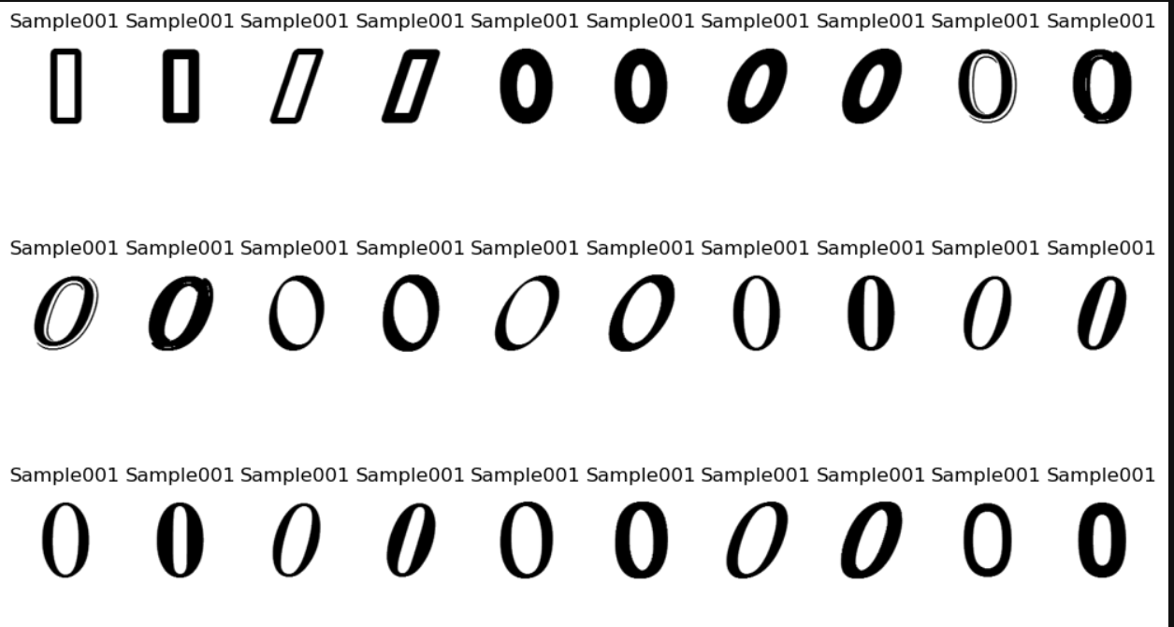
Eddigi haladásunk:
Amit tervezünk:
Szöveg és szám felismerési feladat
Fájlok és mappák beolvasása és méretezése
Beolvasott képek megjelenítése:
Valamilyen szintű neurális háló megvalósítása
Modell tanítása
Kísérletezgetés
Tesztelés
Képfeldolgozás konvolúciós hálóval

